Slide 1
如何做阅读批注

Slide 2
批注：常用的读书方法。阅读的时候把读书感想、疑难问题，随手批写在书中的空白地方，以帮助理解，深入思考。
圈圈点点，心有所感，笔墨追录，三言两语，生动传神。

Slide 3
圈点、批注的方法阅文章效果最佳。
阅读程度不够的原因，阅读太少是一个，阅读不得法尤其是重要的一个。多读固然重要，但尤其重要的是怎样读。
叶圣陶

Slide 4
使用批注符号。运用批注式阅读的方法，要明确批注符号的作用。
“～～～”
“○○○○”
“——”
“？”
△△
浪线 画在文采斐然，写作可以借鉴的句子下面。划在文章优美语句下面。
圈，标在文章的难词或者精彩词语下面。
直线，标在文章中需要着重领会加深记忆、理解的语句下面。
疑问号，用在有疑问的语句末尾。
着重号 标在句子关键词下面。
//、/
分开号，用来划分段落与层次。

Slide 5
位置不同
眉批：写在书眉或文稿上方的空白处。
夹批：文稿的字里行间。
旁批：文稿左右两旁的空白处。
尾批：文段或全文的后面。
相关内容附近，清晰明了。

Slide 6
批注的内容非常广泛，大体可以归纳为4类:
1.注释：在读书时，遇到不认识或难懂的字、词，查字典、找参考书，弄清词义，指明出处，写在空白处。 2.提要：边看边思考，用简练的语言概括中心思想，把握文章脉络，提示语言特点。 3.批语：读书时，会有各种思想、见解、疑问产生，这些内容可随手写在空白处。 4、警语：在读书时，发现优美语句、典范引文、重要段落、新颖说法及特别值得注意的地方，为提醒自己，可批注上“注意！”、“重要！”、“用心记住！”“抄写笔记”等字样，使自己注意力集中，并为今后重点阅读提供条件。

Slide 7
做批注的方法: 1.赏析语言特色（如修辞生动、动词准确、修饰语精当、哲理深刻------） 2.评点人物 3.生发联想 4.剖析写法 5.评判文本 6.质疑问难

Slide 8
批注的注意点:
“批注” 时应注意用语简洁、精练，语言通顺，不能太繁琐，用自己的话准确概括，做到言简意赅。
在原书地方写你的真实的感受，写不下可用其他纸张。有什么写什么。不拘一格。如果该书你准备阅读多次，注意每次用不同的笔写

Slide 9
金圣叹论《水浒传》 天下之文章，无有出《水浒》右者；天下之格物君子，无有出施耐庵先生右者。 《水浒》所叙，叙一百八人，人有其性情，人有其气质，人有其形状，人有其声口。 盖天下之书诚欲藏之名山传之后人，即无有不精严者。何谓之精严？字有字法，句有句法，章有章法，部有部法是也。 ——摘自 金圣叹《水浒传•又序》

Slide 10
◆《水浒传》只是写人粗卤处，便有许多写法。如鲁达粗卤是性急，史进粗卤是少年任气，李逵粗卤是蛮，武松粗卤是豪杰不受羁靮（dí，马缰绳——李子东注），阮小七粗卤是悲愤无说处，焦挺粗卤是气质不好。 ◆李逵是上上人物，写得真是一片天真烂漫到底，看他意思，便是山泊中一百七人，无一个入得他眼。《孟子》“富贵不能淫，贫贱不能移，威武不能屈”，正是他好批语。 ◆ 林冲自然是上上人物，写得只是太狠。看他算得到，熬得住，把得牢，做得彻，都使人怕。这般人在世上，定做得事业来。然琢削元气也不少。 ◆吴用定然是上上人物。他奸滑便与宋江一般，只是比宋江却心地端正。 宋江是纯用术数去笼络人，吴用便明明白白驱策群力，有军师体。吴用与宋江差处，只是吴用却肯明白说自家是智多星，宋江定要说自家志诚质朴。

Slide 11
联想式批注
例如阅读朱自清的《春》，可以用许多古人的诗句进行批注，“黄四娘家花满蹊，千朵万朵压枝低。”、“好雨知时节，当春乃发生。”、“儿童散学归来早，忙趁东风放纸鸢。”……用韩愈的“江作青罗带，山如碧玉簪”给《桂林山水》作批注。
读着秦始皇兵马俑那威武雄壮的军阵，联想到辛弃疾的“金戈铁马，气吞万里如虎。”
解读《我的伯父鲁迅先生》，用诗人臧克家《有的人》中的诗句作评注，

Slide 12
★“没想到今年夏天去四川松潘旅游，在藏龙山上，我真的看到了像瑶池那样神奇的五彩池。”
★“等孩子一浮上来，水手们就立刻抓住了他，把他救上了甲板。”
★ “池边是金黄色的石粉凝成的，像一圈圈彩带，把大大小小的水池围成各种不同的形状，有像葫芦的，有像镰刀的，有像盘子的，有像莲花的……”
（ “没想到和真的”这两个词语，写出了自己看到五彩池惊喜的心情。）
（关联词“一……就……”写出了水手们救人时急切的心情和快速的动作。）
（ 这句话用了比喻的修辞手法，把水池比作彩带，颜色特别好看；把水池比作镰刀、盘子、莲花和葫芦，形状千奇百怪。读着有一种身临其境的感觉。）

Slide 13
★明明是清水，为什么在水池里会显出不同的颜色来呢？原来池底长着许多石笋，有的像起伏的丘陵，有的像险峻的山峰，有的像矗立的宝塔，有的像成簇的珊瑚。石笋表面凝结着一层细腻的透明的石粉。阳光透过池射到池底，石笋就像高低不平的折光镜，把阳光折射成各种不同的色彩。水池周围的树木花草长得很茂盛，五光十色的倒影使池水更加瑰丽。
（这里运用了设问的修辞手法，一问一答，让我明白了五彩池这么美丽的缘由。）

Slide 14
雨果的《“诺曼底”号遇难记》中有这样一段对话—— “洛克机械师在哪儿？” “船长叫我吗？” “炉子怎么样了？” “海水淹了。” “火呢？” “灭了。” “机器怎样？” “停了。”
（这里没有介绍谁说话，有的句子甚至不完成，但它却写出了当时情况的紧急和船长的镇定自若。我喜欢这简短有力的对话。）
他重新振作起来，继续前进，心里又产生了一种新的恐惧。这不是害怕他会束手无策地死于断粮的恐惧，而是害怕饥饿还没有耗尽他的最后一点求生力，而他已经给凶残地摧毁了。这地方的狼很多。狼嚎的声音在荒原上飘来飘去，在空中交织成一片危险的罗网，好像伸手就可以摸到，吓得他不由举起双手把它向后推去，仿佛它是给风刮紧了的帐篷。 （“荒原觅食”片断） 批注：
对狼嚎声音的描写，形象地写出了“他”在孤独无助的状态下，荒野给“他”造成的心理压力。

Slide 15
★“池里的水好看极了，有五种颜色，红的，黄的，绿的，蓝的，紫的。”（这里红的、黄的、绿的、蓝的之间为什么不用顿号，而用逗号呢？是为了表达池水好看吗？）
★ “哈尔威船长，他屹立在舰桥上，一个手势也没有做，一句话也没有说，犹如铁铸，纹丝不动，随着轮船一起沉入了深渊。人们透过阴惨惨的薄雾，凝视着这尊黑色的雕像徐徐沉进大海。”（船长为什么随着轮船沉入海底？人们就这么凝视着他这样沉进大海？见死不救？）

Slide 16
阅读《慈善的不是钱，是心》，完成相关问题。 2007年2月16日，刚刚卸任的联合国秘书长安南，在得克萨斯州的一个庄园里举行了一场慈善晚宴，旨在为非洲贫困儿童募捐。应邀参加晚宴的都是富商和社会名流。在晚宴将要开始的时候，一位老妇人领着一个小女孩来到了庄园的入口处，小女孩手里捧着一个看上去很精致的瓷罐。 守在庄园入口处的保安安东尼拦住了这一老一少。“欢迎你，请出示请柬，谢谢。”安东尼说。 “请柬，对不起，我们没有接到邀请，是她要来，我陪她来的。”老妇人抚摸着小女孩的头对安东尼说。 “很抱歉，除了工作人员。没有请柬的人不能进去。”安东尼说。 “为什么?这里不是举行慈善晚宴吗?我们是来表示我们的心意的，难道不可以吗?”老妇人的表情很严肃，“可爱的小露西，从电视上知道了这里要为非洲的孩子们举行慈善活动。她很想为那些可怜的孩子做点事。决定把自己储钱罐里所有的钱都拿出来，我可以不进去，真的不能让她进去吗?” “是的，这里将要举行一场慈善晚宴，应邀参加的都是很重要的人士，他们将为非洲的孩子慷慨解囊。很高兴你们带着爱心来到这里，但是，我想这场合不适合你们进去。”安东尼解释说。 “叔叔，慈善的不是钱，是心，对吗?”一直没有说话的小女孩露西问安东尼。她的话让安东尼愣住了。 （选自《读者俱乐部》2007年第6期，有改动） 不动笔墨不读书，批注是一种很好的学习方法。请给第一段画线句作批注。 画线句：小女孩手里捧着一个看上去很精致的瓷罐。 批注： （选自2008 年内蒙古锡林郭勒盟中考语文试题）

Slide 17
作为开放性阅读试题的一种选择，在近几年的中考试卷中越来越多看到它的身影。批注题这种题型主要考查学生自主阅读文章的能力，能引发学生独立思考，最能体现考生的个性和才情。
这道批注题写批注的对象是文中的一个句子，答题的角度是多元的，可以结合小露西的心理分析，也可以从语言运用、描写方法、内容理解等某一角度作恰当的点评。
示例：动词“捧”用得妙，用动作描写的方法准确地表现了小露西对瓷罐的小心翼翼，以及对慈善活动的虔诚、庄重的态度。

Slide 18
参考：
第二段：
到得灰云扫尽,落叶满街,晨霜白得象黑女脸上的脂粉似的清早,太阳一上屋檐,鸟雀便又在吱叫,
绝,以皮肤的黑与脂粉作对比,又把霜比作脂粉,写出霜白。

Slide 19
第五段：
参考：
江南的地质丰腴而润泽，所以含得住热气，养地住植物，因而长江一带，芦花可以到冬至而不败‥‥‥
妙，以通常形容体态、皮肤的“丰腴”、“润泽”表现江南冬天气候温暖湿润的特点，“含”字有包容性

Slide 20
第七段：
参考：
若再要点些景致进去，则门前可以泊一只乌篷小船，茅屋里可以再添几个喧哗的酒客，天垂暮了，还可以加一味红黄，在茅屋窗中画上一圈暗示着灯光的月晕。
一系列动词，简约，用颜色表示灯光，象美术画一样。

Slide 21
小结：怎样做批注？
1、在哪里批？
——自己有感想、见解、疑问的任何地方。
2、批什么？
——文章字词句段的思想内容、修辞手法、表达方式、艺术效果以及文章的结构、思路等任何方面发表自己的看法。

Slide 22
怎样做批注？
3、在哪里注？
——在不懂或不太懂的地方（如生僻字、熟语、典故等）。
4、注什么？
——自己通过翻阅工具书等资料查阅到的准确注音、释义、说明等信息。

Slide 23
不同文体文章的批注，要突出它们各自的特点
小 说: 突出对小说三要素（人物﹑情节和环境）等 内容的批注
议论文: 突出对议论文三要素（论点﹑论据和论证方法）等内容的批注
说明文: 突出对事物的特征﹑说明顺序﹑说明方法和说明 语言等内容的批注
写景散文:宜多用概括式和赏析式，多从景物的特点﹑所抒发的感情（含感情变化的过程）和所运用的 表现手法及修辞格等方面入手。

Slide 24
批注要循序渐进
从今天读的文章开始吧！
读一篇写一至两处，明天你读另一篇文章就可能会写几处，今天你写的是对词语的理解，明天你可能会写对文本的感悟，需要慢慢积累。
量的积累必然会产生质的飞跃

Slide 25
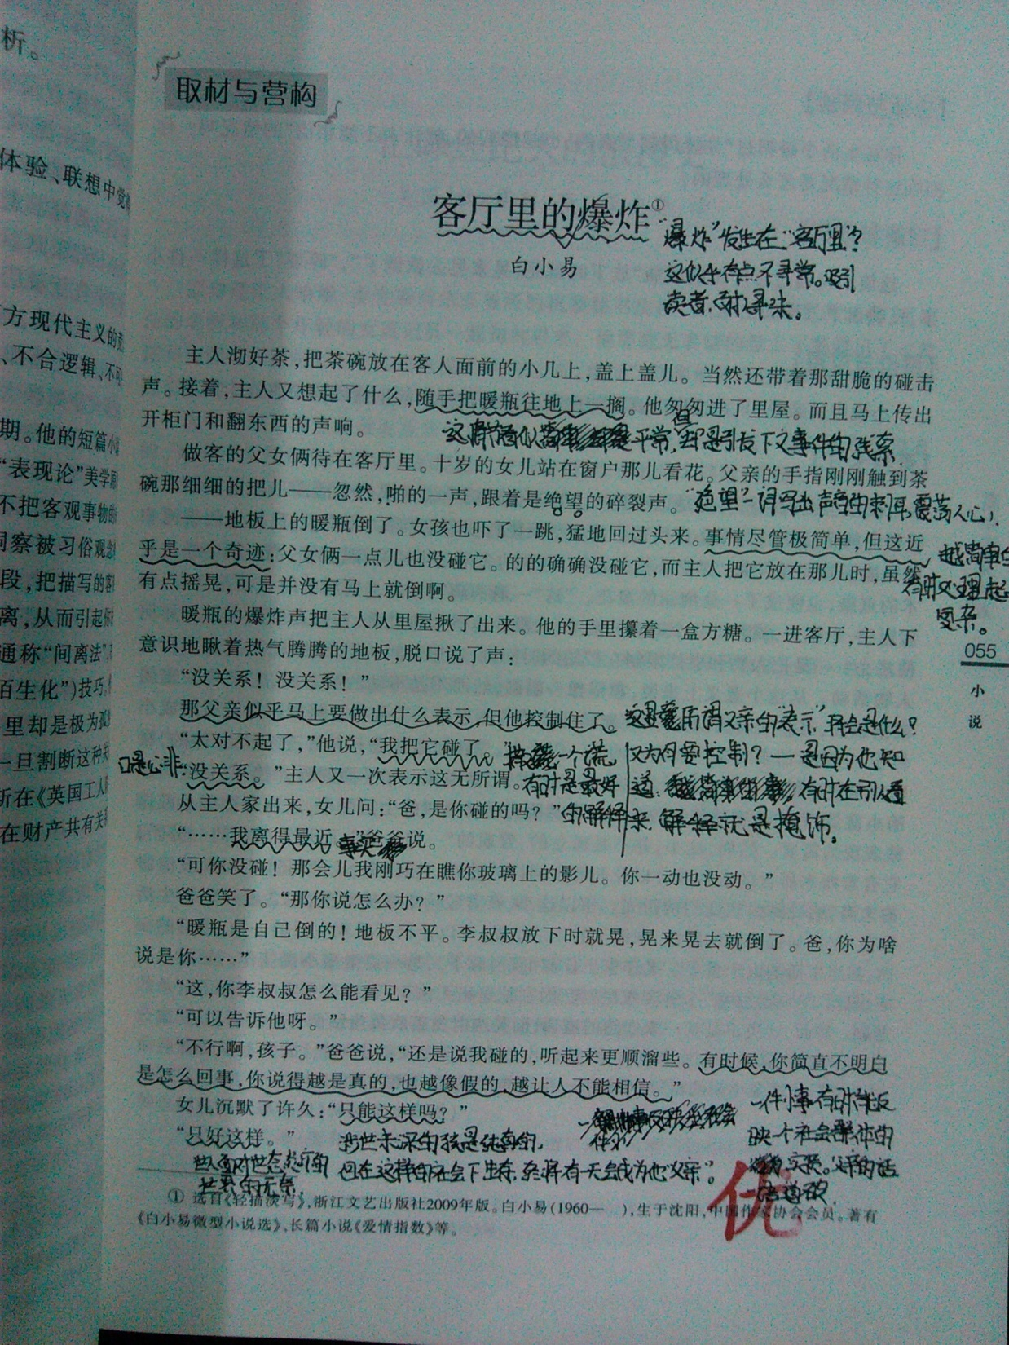
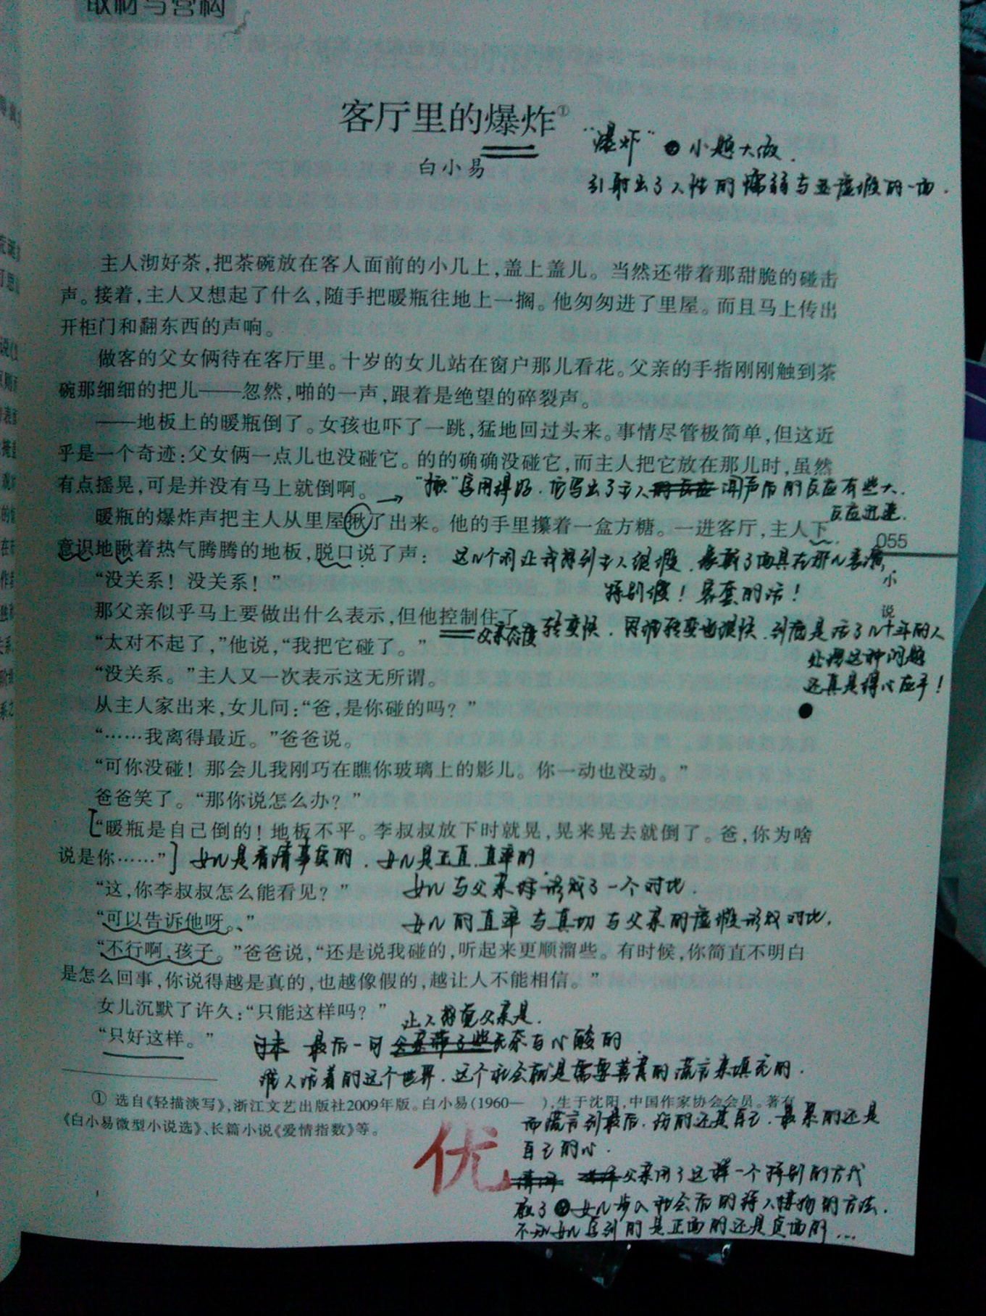

Slide 26
批注的分类
一、感想式批注
二、质疑式批注
三、联想式批注
四、评价式批注
五、补充式批注

Slide 27
一、感想式批注
如有的学生在读了 <<送东阳马生序>>的第一段后写下这样的批注：“不经一番寒彻骨，哪有梅花扑鼻香？宋濂能取得如此大的成就，就因为他能经受得恶劣的环境的考验。现在正值冬天，这几天所处的环境有点和书中的环境相似，但我有时候却想打退堂鼓，看来只有吃得苦中若，才能方为人上人啊!”

Slide 28
二、 质疑式批注 “学者先要会疑”不疑不能激思，不疑不能增趣。带着问题读书，才会读进去，真正地走入文本，与文本、与作者进行对话。这种批注式阅读方法，有利于培养我们的怀疑与探究精神。质疑本身就是一种思考，一种挑战，一种探索。这种阅读方法适合于各类文体。
质疑的问题可以是不明白的地方，也可以是与作者不同的观点。

Slide 29
三、联想式批注 阅读最大的乐趣引起联想，能够由此及彼，能够自觉的由文本迁移到文外。这种阅读方法有注于我们知识的迁移、信息的归类整合。做到把知识进行归纳整理，触类旁通，真正的把知识学活，内化成自己的一种能力。从而使课内牵一发课外动一身。
联想的内容可以是各种形式的，诗歌、文章、图片、歌曲、视频等等。

Slide 30
四、 评价式批注 要充分发挥自己的主体作用，尊重自己的阅读体验，对阅读作出或褒或贬的评价，真正成为课堂的主人，成为读书的主人，你们有权利来评价书本和作者!

Slide 31
五、补充式批注 这种阅读方法就是顺着作者的思路，依照作者的写法，接着为作者补充。也可以称得上仿写、续写，从而活跃自己的思维，打开自己的视野，学习作者的写作方法，快捷的提高写作能力。

Slide 32
读书笔记，是指人们在阅读书籍或文章时，遇到值得记录的东西和自己的心得、体会，随时随地把它写下来的一种文体。古人有条著名的读书治学经验，叫做读书要做到：眼到、口到、心到、手到。这“手到”就是读书笔记。读完一篇文章或一本书后，应根据不同情况，写好读书笔记。
常用的形式有： （一）提纲式。以记住书的主要内容为目的。通过编写内容提纲，明确主要和次要的内容。 （二）摘录式。主要是为了积累词汇、句子。可以摘录优美的词语，精彩的句子、段落、供日后熟读、背诵和运用。 （三）仿写式。为了能做到学以致用，可模仿所摘录的精彩句子，段落进行仿写，达到学会运用。 （四）评论式。主要是对读物中的人物、事件加以评论，以肯定其思想艺术价值如何。可分为书名、主要内容、评论意见。 （五）心得式。为了记下自己感受最深的内容，记下读了什么书，书中哪些内容自己教育最深，联系实际写出自己的感受。即随感。 （六）存疑式。主要是记录读书中遇到的疑难问题，边读边记，以后再分别进行询问请教，达到弄懂的目的。 （七）简缩式。为了记住故事梗概、读了一篇较长文章后，可抓住主要内容，把它缩写成短文。

